Slide 1

Proyecto
Sistema Académico
GERENCIA DE TECNOLOGÍAS DE INFORMACIÓN

Slide 2
Sistema Académico
Agenda
Flujo del sistema académico
Arquitectura del sistema académico
Metodología de desarrollo
Métricas
Entregables

Slide 3
Sistema Académico
Sistema Académico
Es un sistema de información que gestiona el “ciclo de vida” de un alumno, desde que postula hasta después de la obtención de grados y posgrados.
Es característico el ser guiado por periodos definidos (admisión, matrículas, exámenes, subsanaciones) y manejar un registro histórico detallado
El proceso es generalmente lineal y de larga duración
Planificación Curricular
Procesos de admisión
Matrícula
Gestión de Pagos
Registro de Notas
Proceso de subsanación
Grados y Títulos
Gestión de biblioteca

Slide 4
Sistema Académico
Planificación Curricular
Procesos de admisión
Matrícula
Gestión de Pagos
Registro de Notas
Proceso de subsanación
Grados y Títulos
Gestión de biblioteca
Información de facultades, escuelas y programas
GESTIÓN DE FACULTADES, ESCUELAS Y PROGRAMAS
CREACIÓN DE CURSOS
CREACIÓN DE PLANES CURRICULARES
REQUISITOS / EQUIVALENCIAS

Slide 5
Sistema Académico
Planificación Curricular
Procesos de admisión
Matrícula
Gestión de Pagos
Registro de Notas
Proceso de subsanación
Grados y Títulos
Gestión de biblioteca
Información de postulantes / alumnos
GESTIÓN DE PROCESOS DE ADMISIÓN
CALIFICACIÓN / CLASIFICACIÓN
RANKING
ACTUALIZACIÓN DE ESTADO

Slide 6
Sistema Académico
Información de procesos de matrícula / alumnos y docentes
Planificación Curricular
Procesos de admisión
Matrícula
Gestión de Pagos
Registro de Notas
Proceso de subsanación
Grados y Títulos
Gestión de biblioteca
INSTANCIAMIENTO DE CURSOS Y CRONOGRAMA
GESTIÓN DE DOCENTES
GESTIÓN DE EXPEDIENTE DOCENTE
VALIDACIÓN DE REQUERIMIENTOS
VALIDACIÓN DE CONDICIONES
ACTUALIZACIÓN DE ESTADO

Slide 7
Sistema Académico
Información de matrícula y pagos
Planificación Curricular
Procesos de admisión
Matrícula
Gestión de Pagos
Registro de Notas
Proceso de subsanación
Grados y Títulos
Gestión de biblioteca
GENERACIÓN DE PAGOS Y CUOTAS
GESTIÓN DE PAGOS
CÁLCULO DE MORAS
ACTUALIZACIÓN DE ESTADO
INTERACCIÓN CON PLATAFORMAS DE PAGOS

Slide 8
Sistema Académico
Información de alumnos, docentes y notas
Planificación Curricular
Procesos de admisión
Matrícula
Gestión de Pagos
Registro de Notas
Proceso de subsanación
Grados y Títulos
Gestión de biblioteca
GESTIÓN DE CRONOGRAMA DE CURSOS
ASIGNACIÓN Y VALIDACIÓN DE NOTAS
CAMBIO DE ESTADOS DE ALUMNO
VERIFICACIÓN Y ARCHIVO

Slide 9
Sistema Académico
Información de alumnos, docentes y notas
Planificación Curricular
Procesos de admisión
Matrícula
Gestión de Pagos
Registro de Notas
Proceso de subsanación
Grados y Títulos
Gestión de biblioteca
GESTIÓN DE CRONOGRAMA DE CURSOS
VALIDACIÓN DE CAMBIO DE NOTAS
CAMBIO DE ESTADOS DE ALUMNO
VERIFICACIÓN Y ARCHIVO

Slide 10
Sistema Académico
Información de alumnos y notas
Planificación Curricular
Procesos de admisión
Matrícula
Gestión de Pagos
Registro de Notas
Proceso de subsanación
Grados y títulos
Gestión de biblioteca
GESTIÓN DE FLUJO DE EGRESO / TITULACIÓN
VALIDACIÓN DE DOCUMENTOS Y REQUISITOS
INTERFAZ CON SISTEMAS DE GYT
CAMBIO DE ESTADOS DE ALUMNO
VERIFICACIÓN Y ARCHIVO

Slide 11
Sistema Académico
Información de documentos en biblioteca
Planificación Curricular
Procesos de admisión
Matrícula
Gestión de Pagos
Registro de Notas
Proceso de subsanación
Grados y títulos
Gestión de biblioteca
GESTIÓN DE INVENTARIO
GESTIÓN DE FICHA BIBLIOGRÁFICA
GESTIÓN DE PRÉSTAMOS
GESTIÓN DE ACTIVOS DIGITALES

Slide 12
Sistema Académico
Agenda
Flujo del sistema académico
Arquitectura del sistema académico
Metodología de desarrollo
Métricas
Entregables

Slide 13









Sistema Académico
CLIENT
CLIENT
PROVIDER

Slide 14



Sistema Académico
API ENDPOINT LOAD BALANCER
REST API

Slide 15



Sistema Académico
DATABASE MANAGER
WEB APPLICATION SERVER

Slide 16
Sistema Académico
LOG
DATABASE

Slide 17
Sistema Académico
Agenda
Flujo del sistema académico
Arquitectura del sistema académico
Metodología de desarrollo
Métricas
Entregables

Slide 18
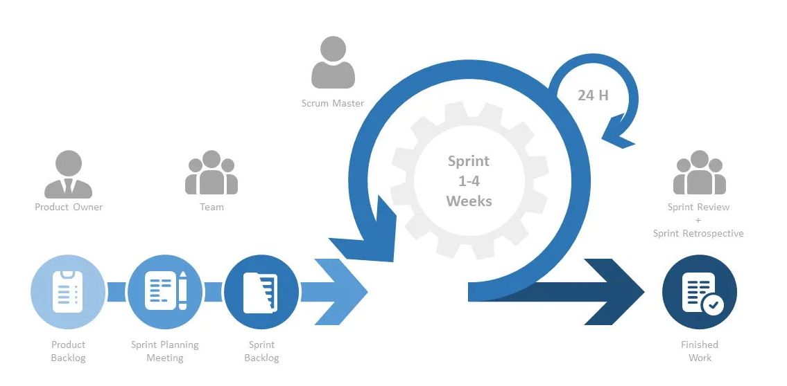
Sistema Académico
Metodología
SCRUM MASTER
SPRINT
PROPIETARIO
EQUIPO
REVISIÓN DE SPRINT
Retrospectiva
Catálogo
De producto
Reuniones
Catálogo
De
Sprint
Entregable

Slide 19
Sistema Académico
Agenda
Flujo del sistema académico
Arquitectura del sistema académico
Metodología de desarrollo
Métricas
Entregables

Slide 20
Sistema Académico
Recursos
HORAS HOMBRE POR MÓDULO
 | A | B | C | D
Gestión de Proyectos | 45 | 36 | 49 | 20
Análisis y Diseño | 90 | 70 | 58 | 89
Codificación | 572 | 528 | 432 | 388
Documentación | 112 | 88 | 72 | 48
Subtotales | 819 | 722 | 611 | 545

Slide 21
Sistema Académico
Recursos x Tipo

Slide 22
Sistema Académico
Recursos x Tipo
Módulo A
Planificación curricular
Procesos de admisión
Módulo B
Gestión de Matrícula
Gestión de pagos
Módulo C
Registro de notas
Proceso de Subsanación
Módulo D
Grados y títulos
Gestión de biblioteca
Reportes
Autenticación. Servicios y configuración

Slide 23
Sistema Académico
Recursos x Módulo

Slide 24
Sistema Académico
Agenda
Flujo del sistema académico
Arquitectura del sistema académico
Metodología de desarrollo
Métricas
Entregables

Slide 25
Sistema Académico
Modelo Entidad Relación
Wireframes de UI
Mapas de navegación en UI
Mapas de Definición de API
Mapas de validación de datos
Casos de Prueba

Slide 26
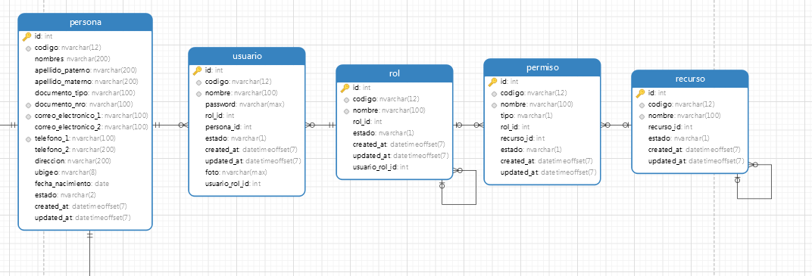
Sistema Académico
Recursos x Tipo

Slide 27
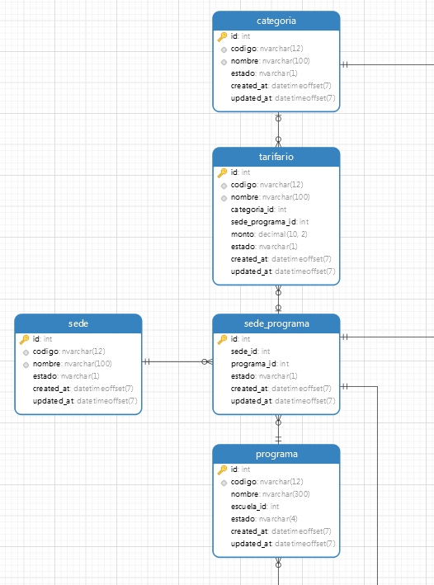
Sistema Académico
Recursos x Tipo

Slide 28
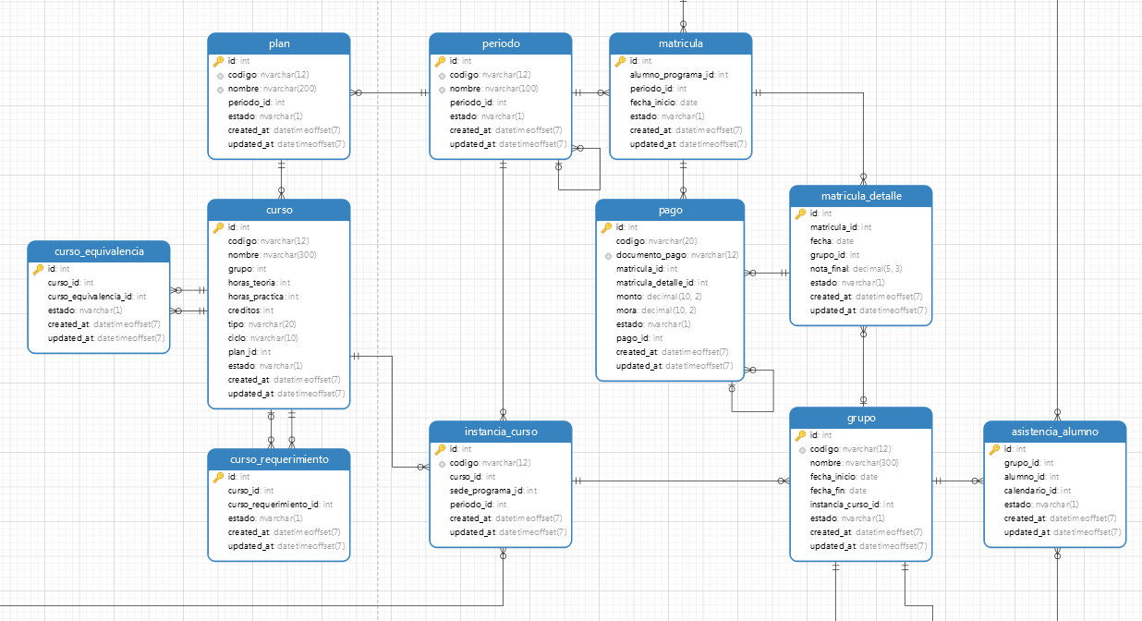
Sistema Académico
Recursos x Tipo

Slide 29
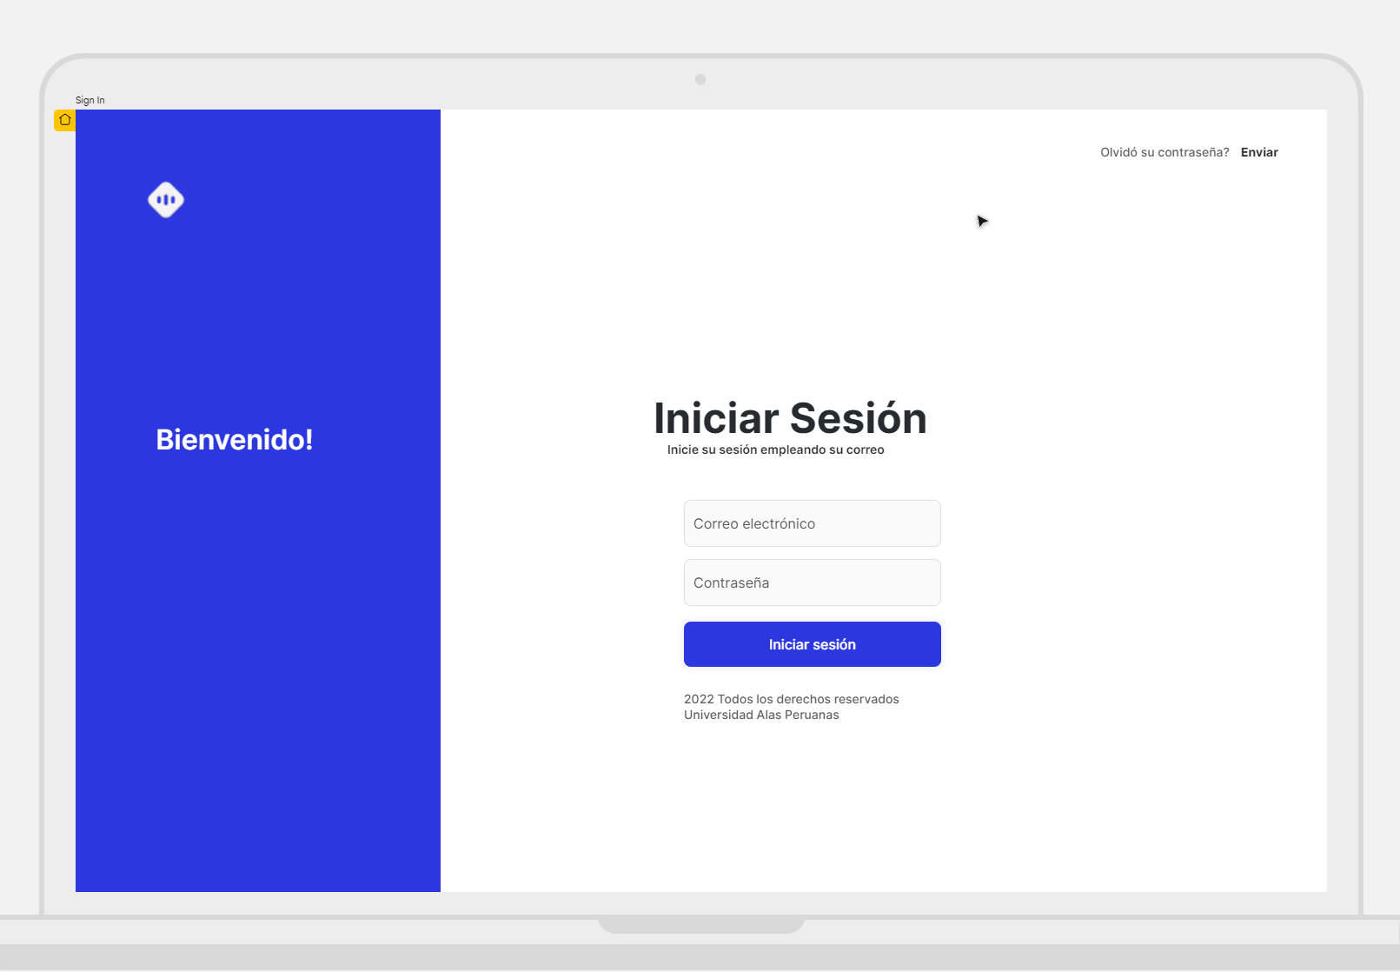
Sistema Académico
Recursos x Tipo

Slide 30
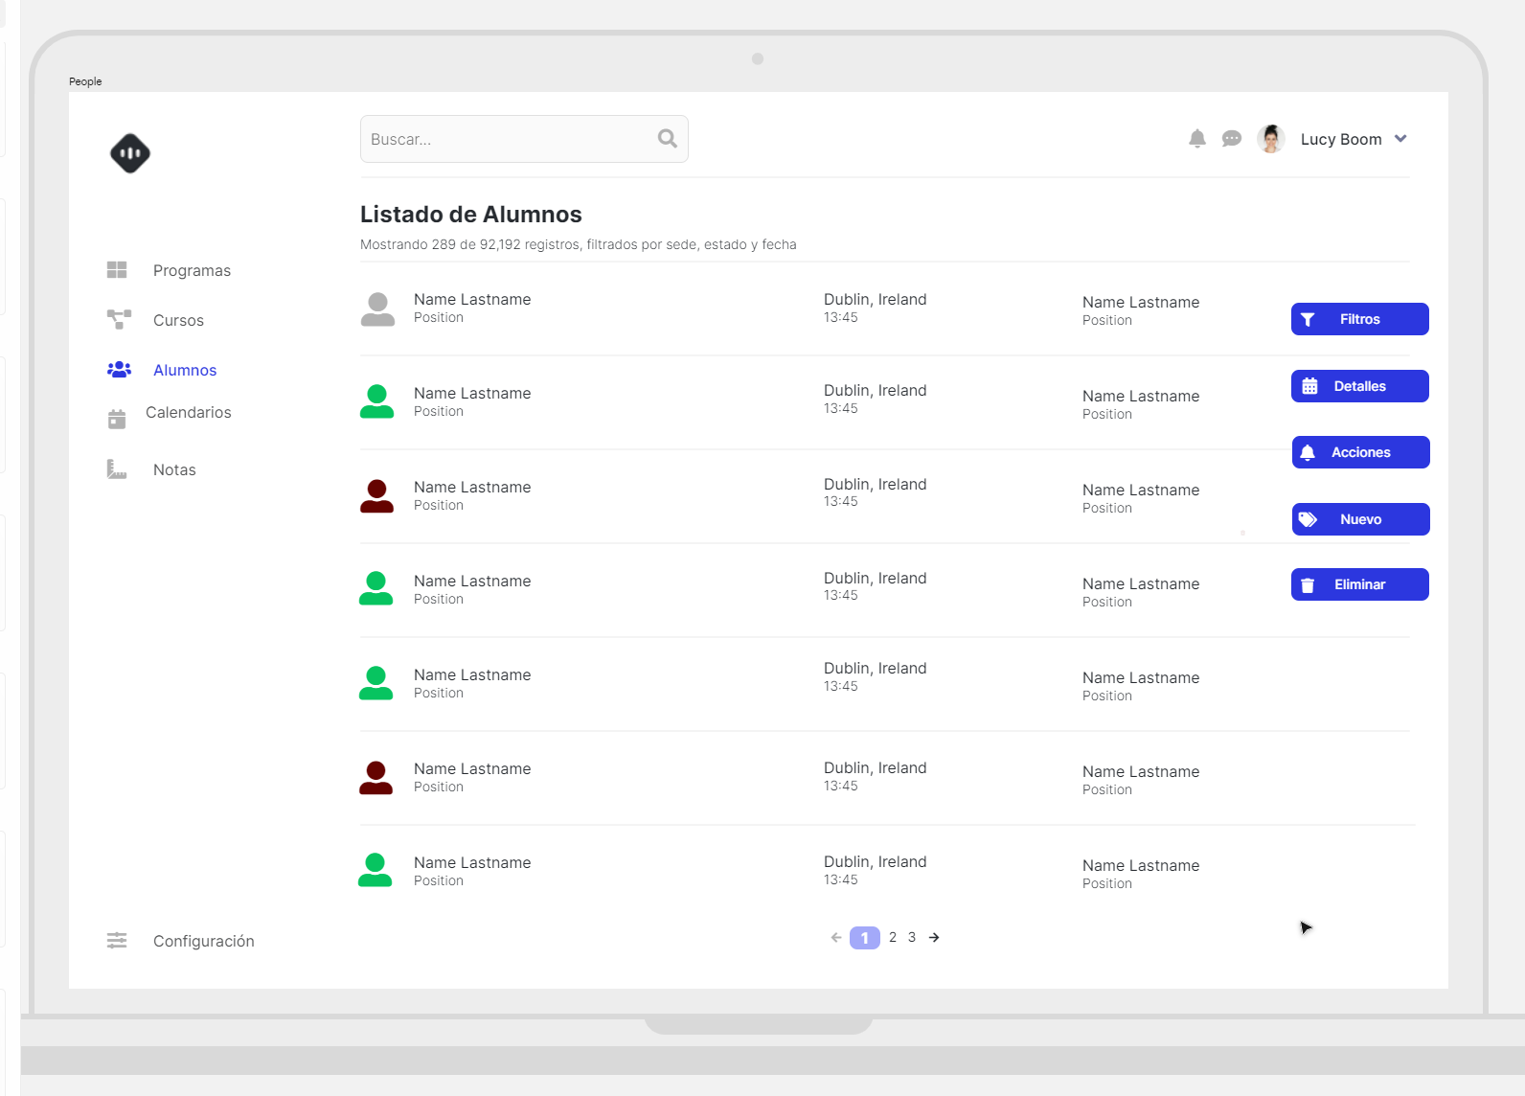
Sistema Académico
Recursos x Tipo

Slide 31
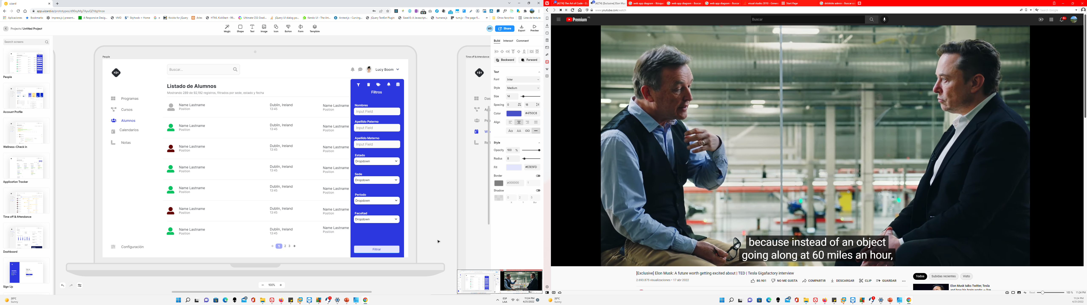
Sistema Académico
Recursos x Tipo

Slide 32
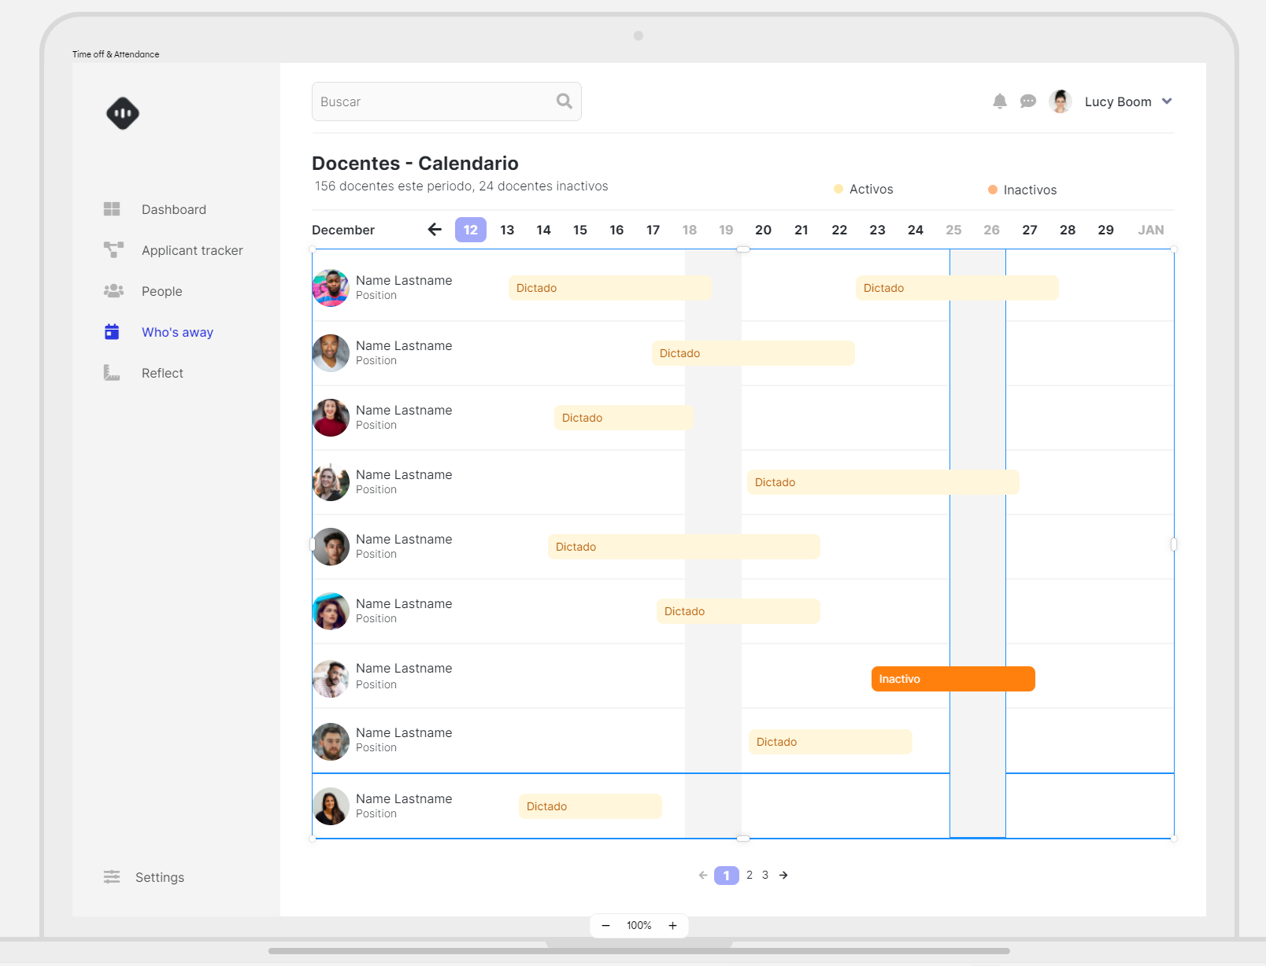
Sistema Académico
Recursos x Tipo

Slide 33
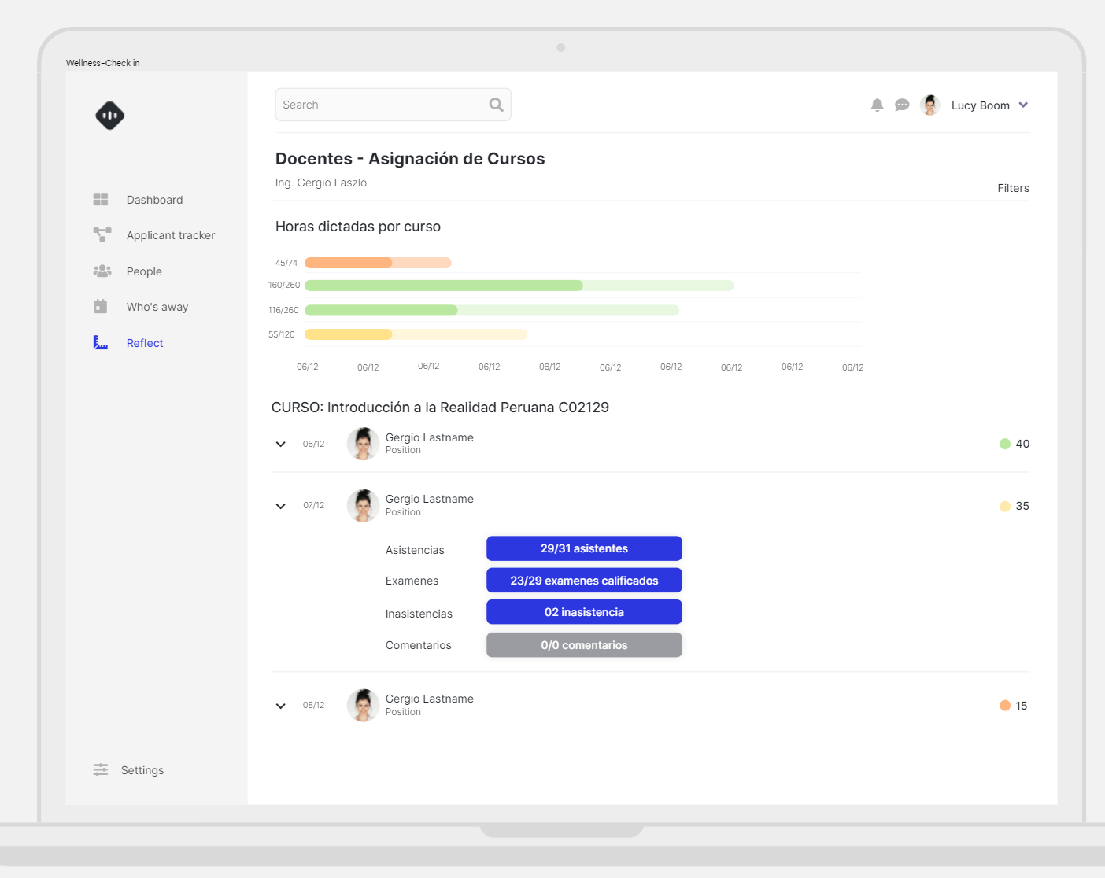
Sistema Académico
Recursos x Tipo

Slide 34
Sistema Académico
GRACIAS!

